Slide 1
BACKUP
Um procedimento Necessário

Slide 2


Slide 3
O que é backup e para que serve?
Backup é uma expressão em inglês que trazida para o português significa cópia de segurança. Serve para copiar dados de um dispositivo de armazenamento para outra fonte segura que poderá ser utilizada futuramente.

Slide 4
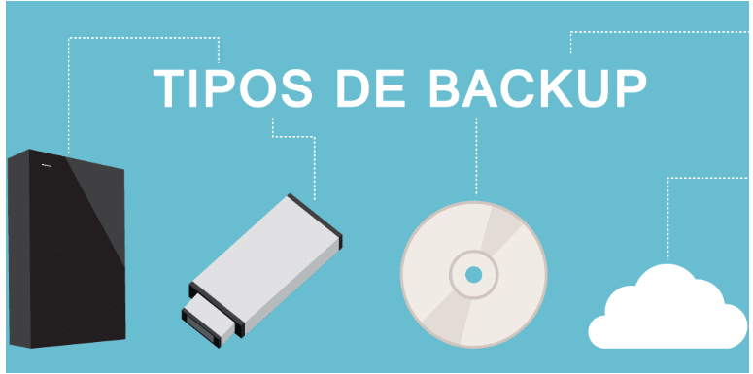

Slide 5
App – cobian backup
ele oferece dois tipos de compactação do seu backup – ZIP e SQX. Além disso, você pode enviar estes arquivos compactados diretamente para um servidor FTP, basta configurá-lo nas opções de servidor remoto do Cobian.
O Cobian Backup possui agendamento de tarefas, ou seja, você pode determinar qual é o melhor horário para fazer cópias de segurança dos seus arquivos e configurações de sistema. Elas podem ser diárias, semanais, mensais, anuais ou apenas únicas.

Slide 6
Tipos de backup existentes
COMPLETO (FULL)
DEMORADO
ESPAÇO MAIOR
MAIS SEGURO
INCREMENTAL
CÓPIA DE ARQUIVOS ALTERADOS
RÁPIDA REALIZAÇÃO
MENOR ESPAÇO
RESTAURAÇÃO DEMORA E MAIS SUSCETÍVEL A PROBLEMAS.
DIFERENCIAL
CÓPIA DE DADOS ALTERADOS
MAIOR PRATICIDADE E SEGURANÇA
PODE SUPERAR O VOLUME DE DADOS DO BACKUP FULL.

Slide 7
Backup em nuvem
O backup de nuvem é um serviço em que é feito backup dos dados e aplicativos nos servidores da empresa e esse backup é armazenado em um servidor remoto.
As empresas optam por fazer o backup na nuvem para que os arquivos e os dados estejam disponíveis rapidamente, no caso de uma falha no sistema, indisponibilidade ou desastre natural.
O backup na nuvem para as empresas funciona por meio da cópia e do armazenamento dos arquivos do seu servidor, em um servidor em outro local físico. A empresa pode fazer o backup de alguns ou de todos os arquivos do servidor, de acordo com a sua preferência.

Slide 8
QUAL A MELHOR SOLUÇÃO DE BACKUP: INTERNO OU EXTERNO?
Não é novidade que fazer backup de dados é essencial para a segurança e continuidade das informações. Tão importante quanto a cópia, é o local onde ela é feita e a maneira como ele é executada.
Mas qual a melhor solução de backup?
Existem diversas formas de se fazer backup, entre elas:
Meios internos: cópias dos dados em servidor interno, ou até mesmo em mídias como pen-drive, DVD ou HD externo;
Meios externos: Backup em nuvem.

Slide 9
Vantagens e desvantagens do backup interno
Vantagens
Tempo de restabelecimento menor em relação a nuvem
Acesso físico, não depende de internet
Desvantagens
Desastre natural
Invasão

Slide 10
Vantagens e desvantagens do backup externo
Desvantagens
Dependente de velocidade de upload e download
De internet (obviamente)
Vantagens
Maior segurança
Escalável (Não depende de espaço físico)
Disponível
Acessível
Sem maiores gastos com hardware
Automatizado

Slide 11
Conclusão entre backup interno e externo:
USE OS DOIS MEIOS, POIS, ELES NÃO SÃO CONCORRENTES, E SIM, COMPLEMENTARES.

